Slide 1
Szeretettel köszöntöm az
MKET XXVIII. Konferenciájának valamennyi résztvevőjét az MKET Elnöksége nevében!
Jelmondat: Új reneszánsz, vagy hosszútávon folyamatos, lassú visszaesés? –
ki tudja-e aknázni a hazai kapcsolt termelés a lokális energiaellátásban, az ellátásbiztonságban és a fenntarthatóságban rejlő szerepét, lehetőségeit!
2025.04.03.
Papp András
Elnök, MKET

Slide 2
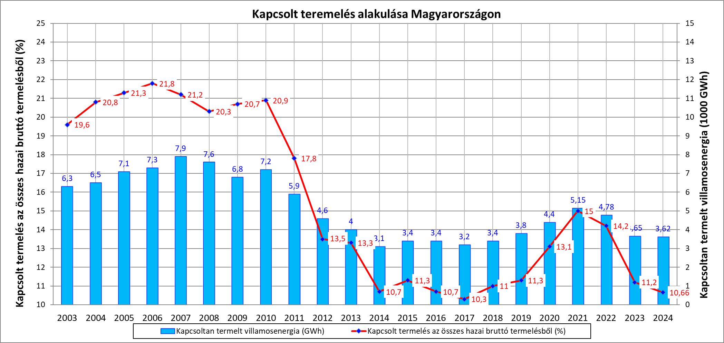
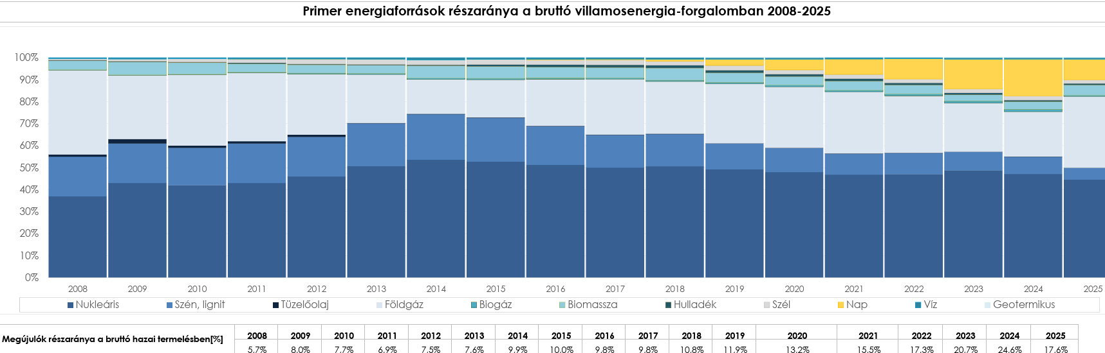
A villamos energia termelés alakulása 2024.
2024-ben a kapcsoltan termelt villamos energia mennyisége 3623 GWh volt, ami a 2023-as szinten van
A részarány, az elmúlt 20 év majdnem legkisebb aránya, megegyezik a 2017-es mélyponttal
A bruttó termelés több, mint 4%-kal 34 000 GWh-ra növekedett.
A megújuló (elsősorban napenergia) részarány majdnem 25 %
Import részarány egyre csökken, 2024-ben 24 % volt
Már exportálók is lettünk napközben
Forrás: MAVIR, MKET

Slide 3
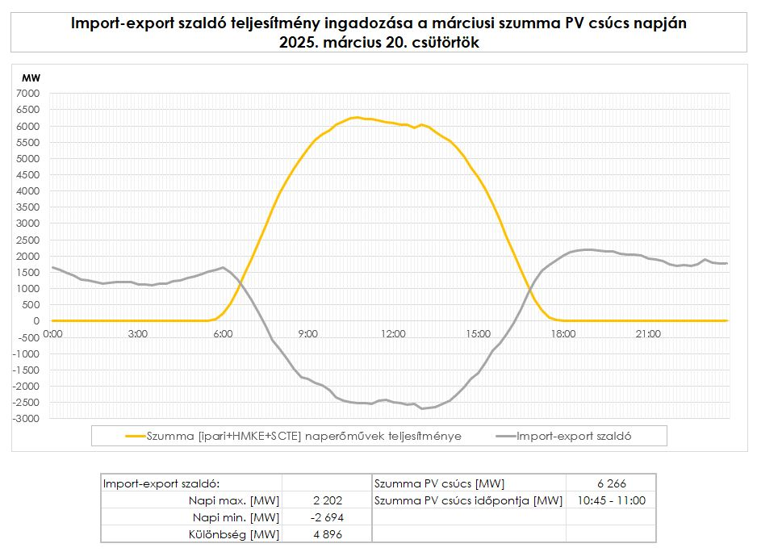
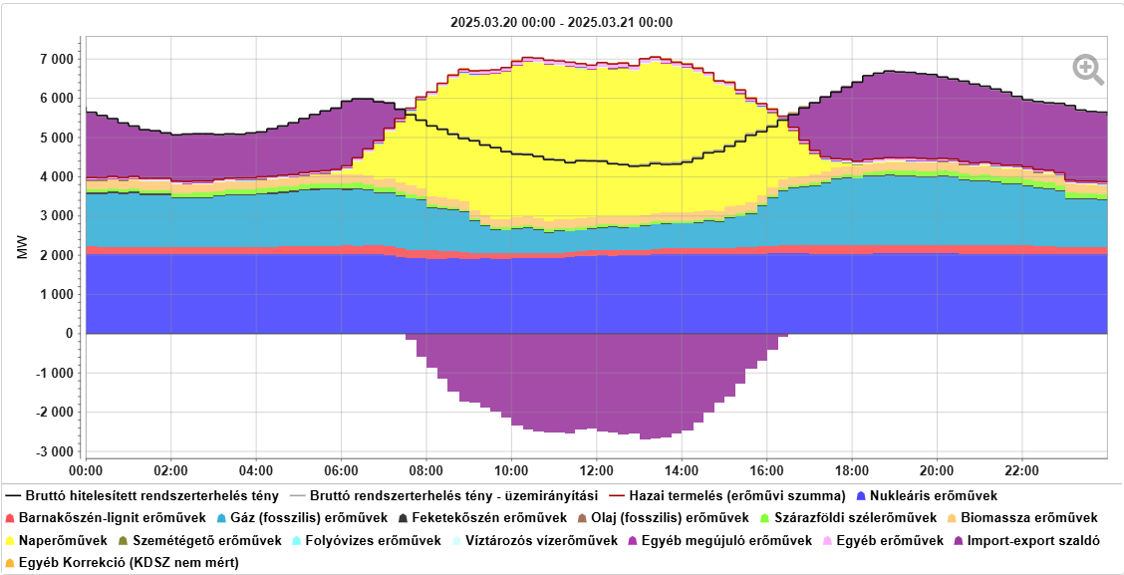
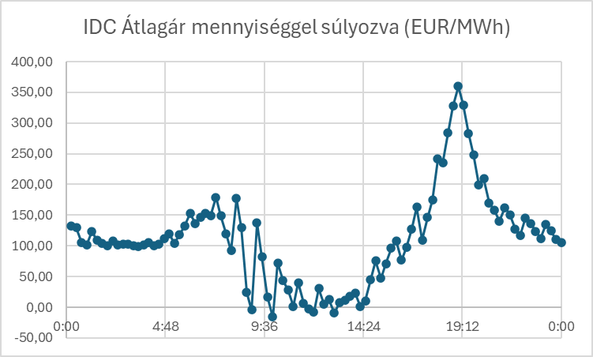
Villamos energia rendszer 2025.03.20
Már március közepén 6 300 MW a PV termelés, ebből 2400 MW a szabályozatlan HMKE
Az export-import volatilitás (+2200 és -2700 MW között
Negatív és 0 közötti árak 5 órán keresztül 400 EUR/MWh napi volatilitás
+ 7 000 MW PV, + 1 500 MW Gáz?
Forrás: MAVIR, HUPX, MKET

Slide 4
A konferencia fókuszai, a jövőkép kérdései
Milyen témák legyenek? - „Minden változik, de a lényeg nem” Batta Gergő előadás címe
A tavalyi problémák velünk maradtak…
Megáll-e a kapcsolt részarány csökkenés?
Kérdések
Villamos energia - egyik oldalon fogyasztáscsökkenés – másik oldalon hatalmas új igények az iparban
Nem csak az a kérdés mennyibe kerül az energia, hanem hol termeljük meg? - A magyar energiamix és kapacitásmix jövője, hova tesszük a termelt energiát?
Mikor kell a gázt kivezetni a mixből? (a gázbázisú termelés még 2040-ig jelen lesz)
Ellátásbiztonság – nagy erőművek és importhányad - decentralizáltság csak megújulóknál, szállítás biztonsága, hálózati veszteségek?
Látványosan felfutó megújuló termelés és energiaárak - Negatív áramárak gyakorlattá válnak?
Villamos energia elosztó termelő rendszer kihívásai – már most 5 000 MW volatilitás az export –importban napon belül, Szabályzási csúcsok ki főleg le irányban (átlag 200-250 MW helyett akár 700- 1000 MW - előfordul, hogy a szabályzási csúcsokban már nem elég a hazai szabályzó
Szabályzási piac kihívásai - Már mindenki szabályoz – zöld szabályzó portfóliók, új 1 500 MW nem piaci CCGT tárolók támogatott több, mint 600 MWh kapacitás kiépülése, fogyasztói oldali szabályzás
Nemzetközi piacnyitással összefüggően regionális verseny - Picasso, Mari projekt - várható csatlakozás 2026Q1?
Hőpiaci kihívások – a jövő távhőjének forrásoldala – hőszivattyú, villamos fűtés, geotermia?
Változások a szabályzásban
Csatlakozás a Mari és Picasso projektekhez - csúszás
DIRECTIVE (EU) 2023/1791 és DIRECTIVE (EU) 2024/1788
A magyarországi hőár szabályzás jövője, 2026-ig semmi?

Slide 5
Témák, programok
Első nap:
  Új trendek, fejlesztések a kapcsolt energiatermelésben
  Alkalmazkodás az új üzemviteli igényekhez – fejlesztések, beruházások – MVM, Centrax, Pezimpex, Innio Jenbacher
  Borkóstoló (ismét MÁTRA)
Második nap:
  Kapcsolt energiatermelés európai helyzetkép– Cogen Europe
  Villamos energiarendszer és piac aktualitásai – MAVIR, HUPX
  Gázpiaci aktualitások - Energiq
  A nagy termelői portfóliók menedzsmentje, üzemeltetése és karbantartása – a kihívásokra adott válaszok – ALTEO, VEOLIA
  Magyar energiapolitika aktualitásai kapcsolt termelés és távhő szemszögből - EM
  A kapcsolt termelés jövője a távhőben – MATÁSZ, Tatabányai Erőmű
  Pódiumvita: Ellátásbiztonság kapcsolt energiatermelés nélkül? Távhőár kerekasztal
  Gálavacsora, Díjátadás, Meglepetés műsor
Harmadik nap (ami az első napon kimaradt):
  Kapcsolt energiatermelés hatékonyságnövelése, új alternatívák, fejlesztések - Power Szerviz Kft., Lubexpert, Plant Industrial Engineering Kft., MVM Zrt., Brenmiller Europe, MAEN-Energetika Zrt., ScytEnergy Kft., HeatVentors Kft.

Slide 6
Egy korszakos elnökségi tag – Hamvai László üzenete
Kedves Barátaim, kedves Kapcsoltak !
Régi szeretettel köszöntelek Benneteket én is az MKET 28.konferenciáján.Sajnálom, hogy nem lehetek köztetek e kedves, számomra mindig fontos energetikai fórumon, ahol mindig sok új, hasznos, érdekes ismerettel gazdagodtam. Most is-mint régen- figyelemmel kísérem a Kapcsolt Energia Társaság és Tagvállalatai munkáját (de már csak a lelkesedés, az on-line kapcsolat marad…)
Szabadjon néhány gondolatot/ajánlást adnom a konferencia munkájához ,amit az utóbbi idők változásai hoztak. A „kapcsoltak” talpon-maradásához szükségesnek látom az alábbiakat megszívlelni, figyelembe venni:
Napjainkban egyre jobban látszik az energia-ipar területén is az átrendeződés, a gazdasági viszonyok változása …ehhez muszály alkalmazkodni,
Az energia termelő/tároló berendezéseknél egyre fontosabb lesz az innováció, az MI bevezetése
A gázmotorok tovább-fejlesztése a hidrogén fogadására , ezzel történő üzemeltetésre
Kiegyenlítő villamos energia egyre növekvő szükségletének ellátása
A környező szomszédos országok (vízerőműveinek/tározóinak) beintegrálása a hazai csúcs-igények kielégítéséhez a hazai gyors-indítású erőműveink mellé
Az energia-mix növelése, elterjesztése, továbbfejlesztése
Iparági szakember után-pótlás felkarolása, feltételeinek segítése
Ezek után -a szép környezethez méltó -hasznos, eredményes konferenciát kíván Nektek:
Hamvai Laci-bácsi

Slide 7
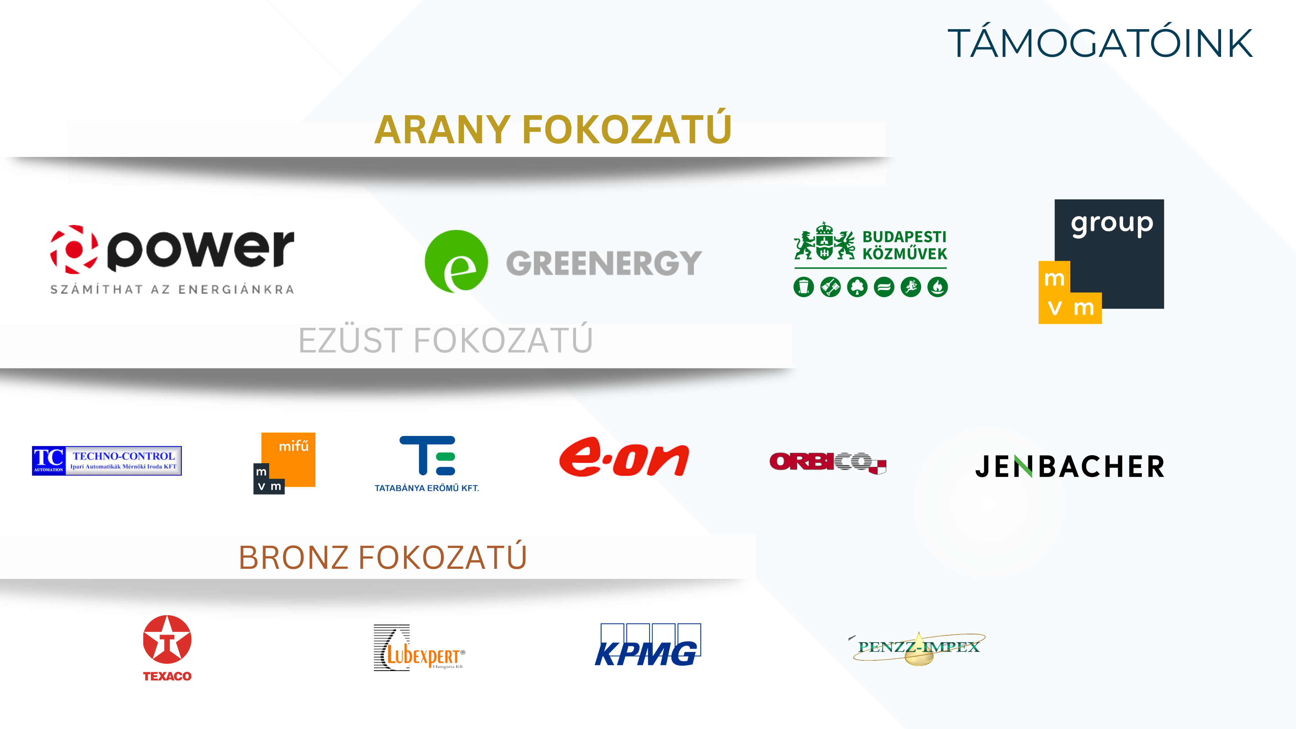
Köszönet támogatóinknak és az előadóknak

Slide 8
Kellemes és tartalmas időtöltést kívánok mindenkinek az MKET Elnöksége nevében!

